Slide 1

Tìm hiểu Handling Exceptions trong Java
Thực hiện
Nguyễn Hoàng Phú Tiên
Nguyễn Trọng Thuận
Java SE8 Fundamentals

Slide 2
Nội dung
Phân biệt final, finally, finalize
Phân biệt throw và throws
Handing exception trong OOP
Tham số trong khối lệnh try catch
Chained exception trong Java
Java SE8 Fundamentals

Slide 3
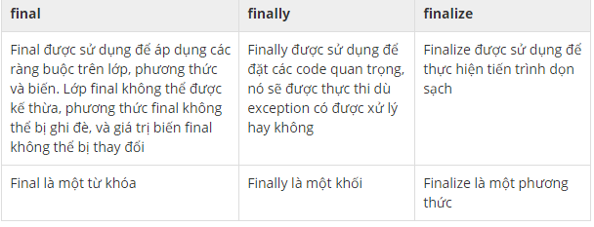
Java SE8 Fundamentals
Notes:
Trong C++ cũng có tham số dòng lệnh, nên tìm hiểu xem trong Java có tham số dòng lệnh hay không , và cách thức hoạt động của nó có khác gì so với C++ hay không.

Slide 4
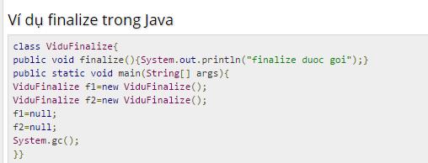
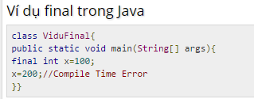
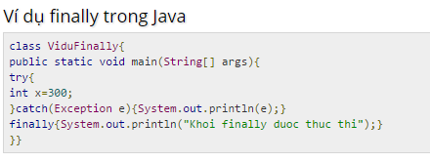
Ví dụ
Java SE8 Fundamentals
Notes:
Trong C++ cũng có tham số dòng lệnh, nên tìm hiểu xem trong Java có tham số dòng lệnh hay không , và cách thức hoạt động của nó có khác gì so với C++ hay không.

Slide 5
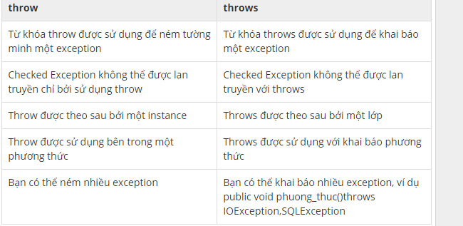
Phân biệt throw và throws
Java SE8 Fundamentals
Notes:
Trong C++ cũng có tham số dòng lệnh, nên tìm hiểu xem trong Java có tham số dòng lệnh hay không , và cách thức hoạt động của nó có khác gì so với C++ hay không.

Slide 6
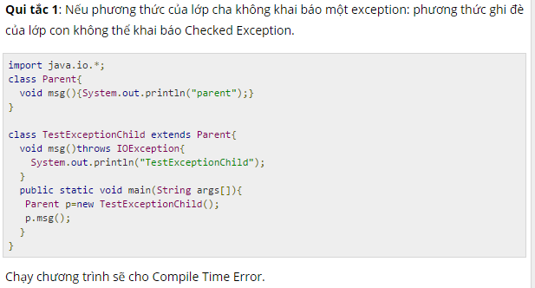
Handing exception trong OOP
Java SE8 Fundamentals
Notes:
Trong C++ cũng có tham số dòng lệnh, nên tìm hiểu xem trong Java có tham số dòng lệnh hay không , và cách thức hoạt động của nó có khác gì so với C++ hay không.

Slide 7
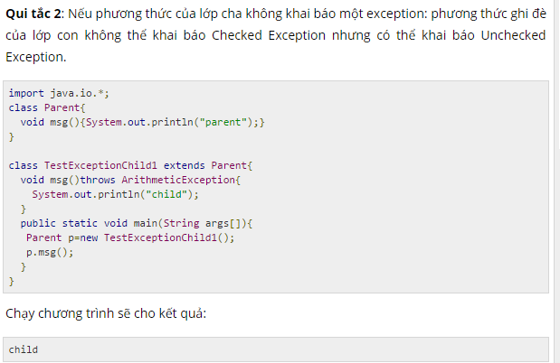
Handing exception trong OOP
Java SE8 Fundamentals
Notes:
Trong C++ cũng có tham số dòng lệnh, nên tìm hiểu xem trong Java có tham số dòng lệnh hay không , và cách thức hoạt động của nó có khác gì so với C++ hay không.

Slide 8
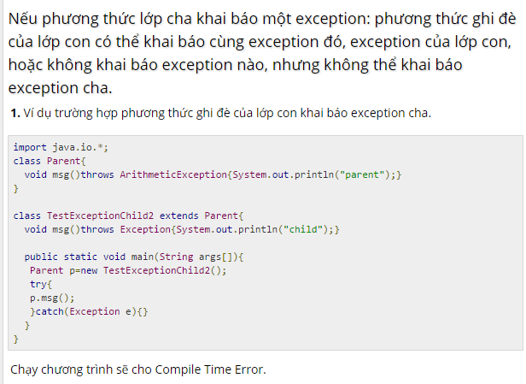
Handing exception trong OOP
Java SE8 Fundamentals
Notes:
Trong C++ cũng có tham số dòng lệnh, nên tìm hiểu xem trong Java có tham số dòng lệnh hay không , và cách thức hoạt động của nó có khác gì so với C++ hay không.

Slide 9
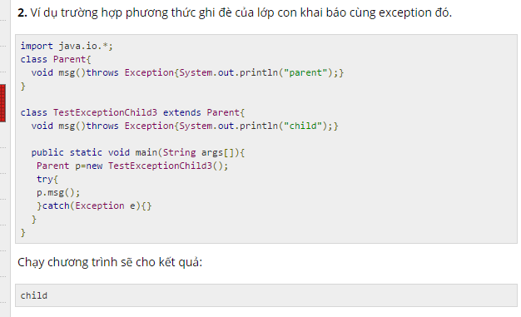
Handing exception trong OOP
Java SE8 Fundamentals
Notes:
Trong C++ cũng có tham số dòng lệnh, nên tìm hiểu xem trong Java có tham số dòng lệnh hay không , và cách thức hoạt động của nó có khác gì so với C++ hay không.

Slide 10
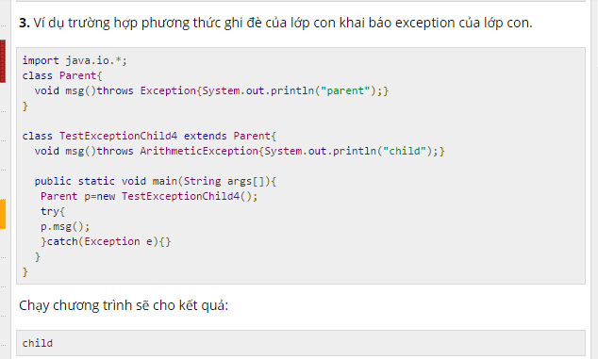
Handing exception trong OOP
Java SE8 Fundamentals
Notes:
Trong C++ cũng có tham số dòng lệnh, nên tìm hiểu xem trong Java có tham số dòng lệnh hay không , và cách thức hoạt động của nó có khác gì so với C++ hay không.

Slide 11
Handing exception trong OOP
Java SE8 Fundamentals
Notes:
Trong C++ cũng có tham số dòng lệnh, nên tìm hiểu xem trong Java có tham số dòng lệnh hay không , và cách thức hoạt động của nó có khác gì so với C++ hay không.

Slide 12
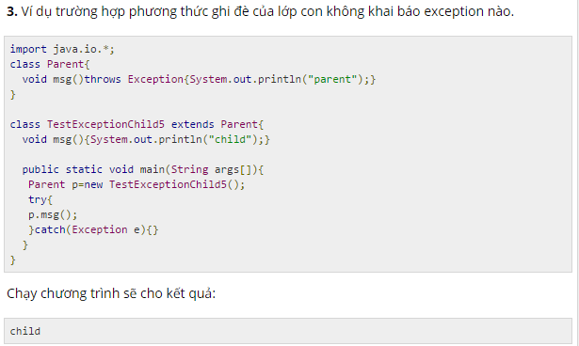
Handing exception trong OOP
Java SE8 Fundamentals
Notes:
Trong C++ cũng có tham số dòng lệnh, nên tìm hiểu xem trong Java có tham số dòng lệnh hay không , và cách thức hoạt động của nó có khác gì so với C++ hay không.

Slide 13
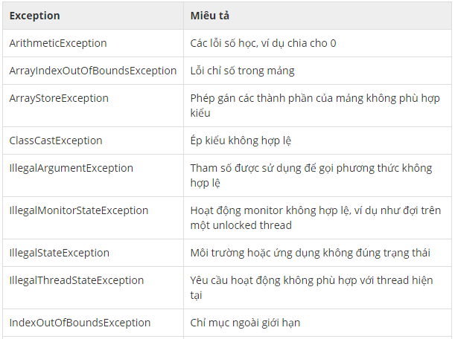
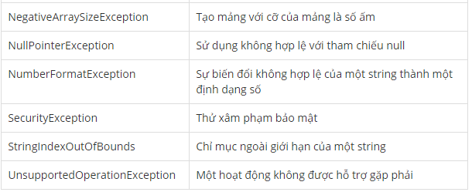
Danh sách các ngoại lệ
Unchecked RuntimeException trong Java
Java SE8 Fundamentals

Slide 14
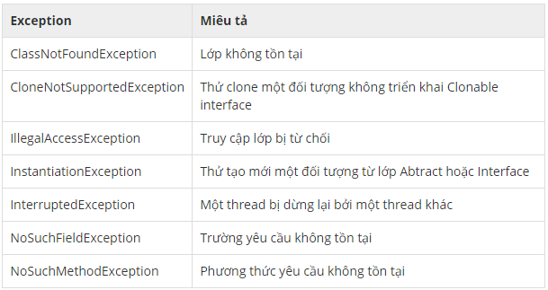
Danh sách các ngoại lệ
Danh sách các Checked Exceptiontrong Java
Java SE8 Fundamentals

Slide 15
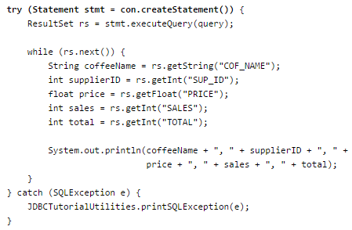
Tham số trong khối lệnh try catch
Trong lệnh try Statement sẽ kết nối với cơ sở dữ liệu, nếu có lỗi nối thì sẽ đưa đến catch với lỗi SQLException.
Java SE8 Fundamentals

Slide 16
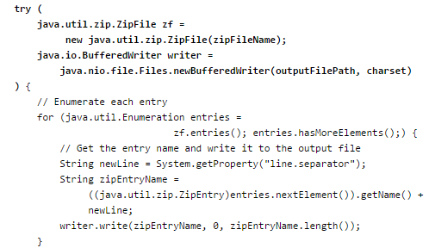
Tham số trong khối lệnh try catch
Trong lệnh try Statement sẽ kết nối với cơ sở dữ liệu, nếu có lỗi nối thì sẽ đưa đến catch với lỗi SQLException.
Java SE8 Fundamentals

Slide 17
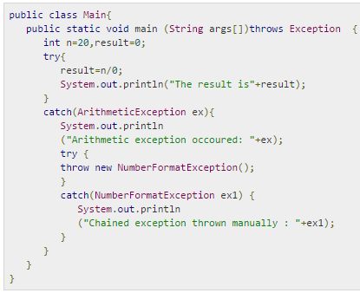

Chained exception trong Java
Cách sử dụng catch để xử lý Chained Exception trong Java.
Java SE8 Fundamentals

Slide 18
Tài liệu tham khảo
https://docs.oracle.com/javase/tutorial/essential/exceptions/tryResourceClose.html
http://vietjack.com/java/exceptionhandling_va_ghi_de_phuong_thuc_trong_java.jsp
Java SE8 Fundamentals

Slide 19

Java SE8 Fundamentals

